Slide 1
CERCA
Centro de Energía Renovable y Calidad Ambiental A.C.
Actualización 26.05.2021

Slide 2
Promoción del uso de energías renovables y eficiencia energética
Influir para mejorar la calidad del ambiental en Baja California Sur, México.
Comprender la relación entre los principales problemas de salud y calidad del aire en la zona.
¿Qué es CERCA A.C?
Somos una organización civil sin ánimo de lucro que surge desde la preocupación ciudadana por buscar y promover soluciones que mejoren la calidad de vida de los residentes y ciudadanos.
Nuestro principal
interés es

Slide 3
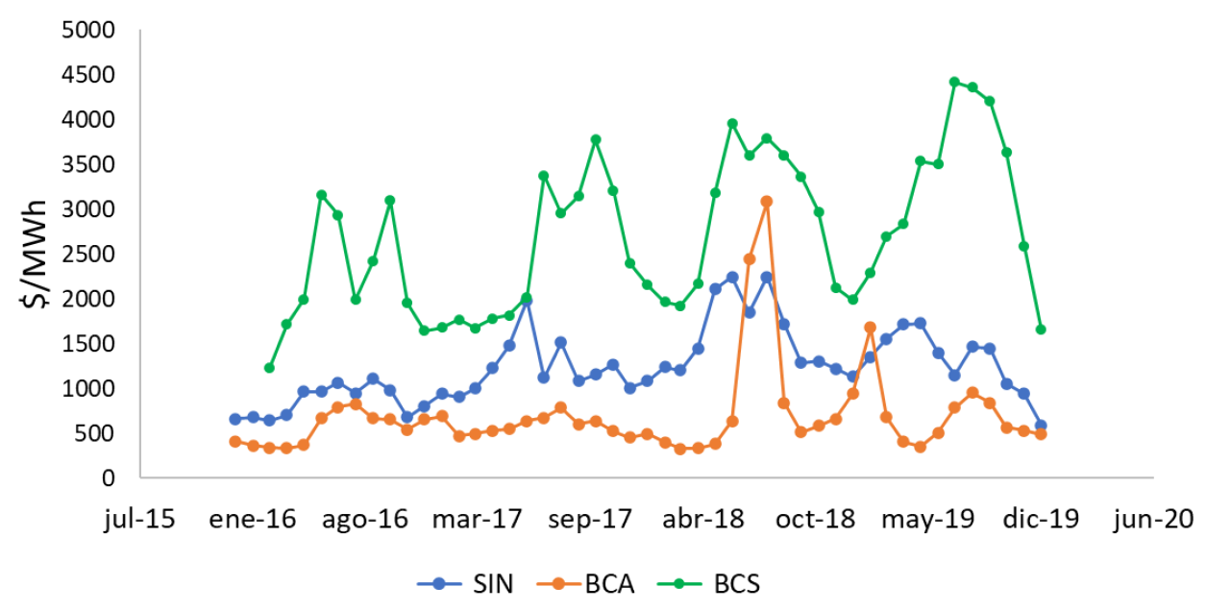
¿Sabías que en Baja California Sur tenemos una los costos de generación más altos del país?
En la gráfica de la derecha aparece un comparativo costos de generación de Sinaloa, Baja California y Baja California Sur.
* Gráfico extraído de:
Diagnostico de Energía y Calidad del Aire en La Paz en 2021. (Cifras del CENACE, 2020)

Slide 4
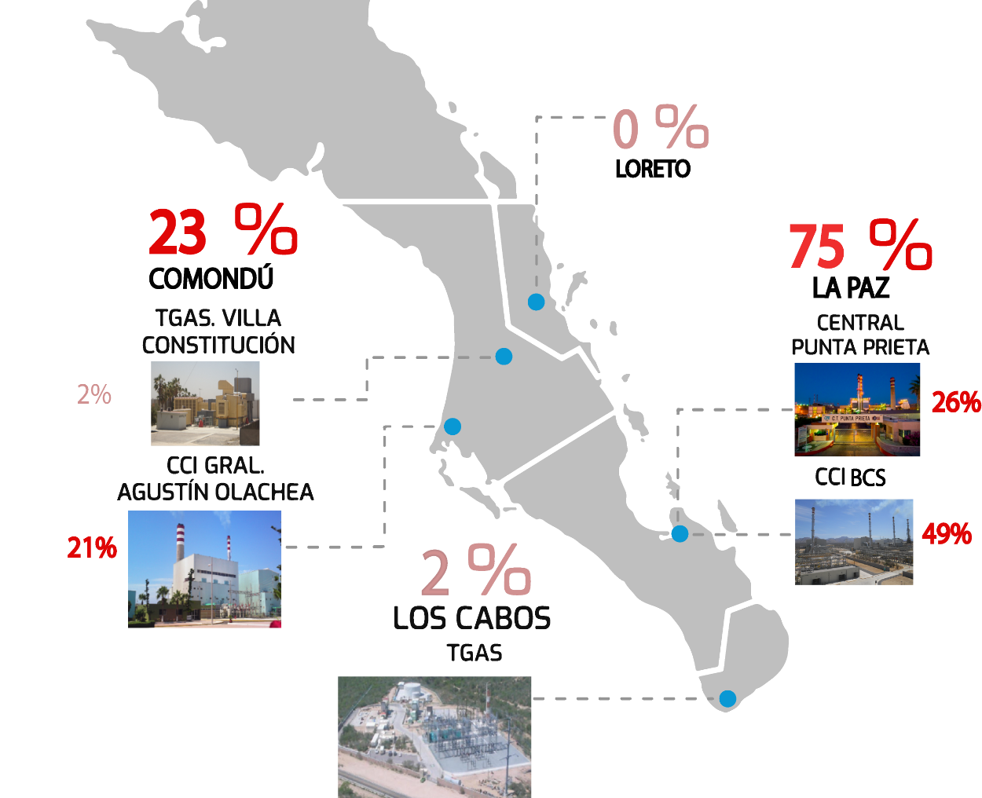
¿Sabías que en Baja California Sur tiene un sistema aislado de la red eléctrica del país?
El sistema Baja California y Baja California Sur, genera electricidad distribuida ente cuatro municipios como se ve en la imagen.

Slide 5
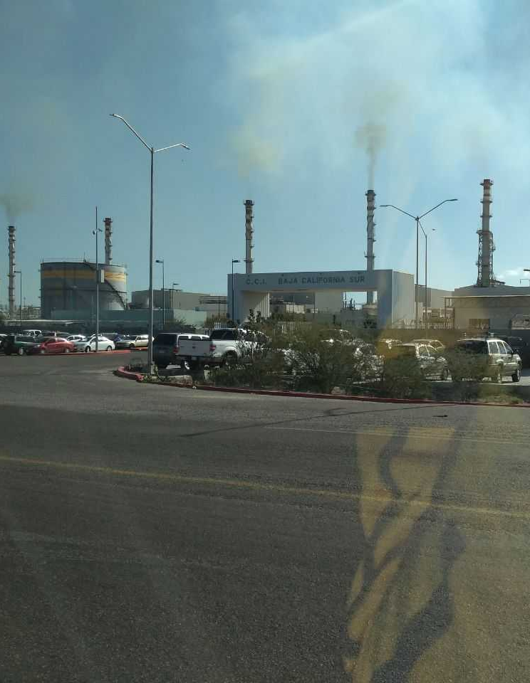
¿Por qué es tan cara la electricidad en Baja California Sur?
Usa combustibles fósiles:
La generación de electricidad de Baja California Sur depende de la quema de combustóleo, gas y otros combustibles fósiles, que son cada vez más caros y escasos.
Las centrales son obsoletas:
Utilizan métodos de generación antiguos y poco saludables.
Falta de equilibrio entre consumo y generación:
La energía que se necesita en todo el estado, se produce en solo 2 de los 5 municipios, lo que genera costos altos de distribución.
11 de Febrero de 2021
Central de Combustión Interna
CCI Baja California Sur.

Slide 6
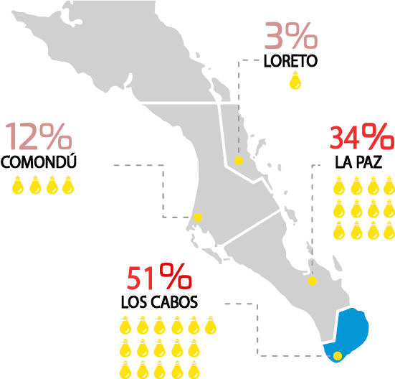
Falta de equilibrio entre generación y consumo (2020)

Slide 7
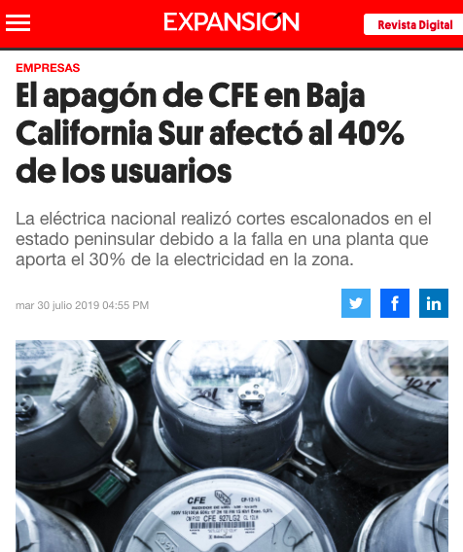
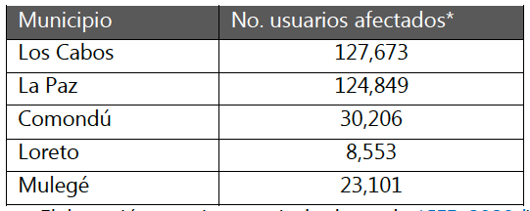
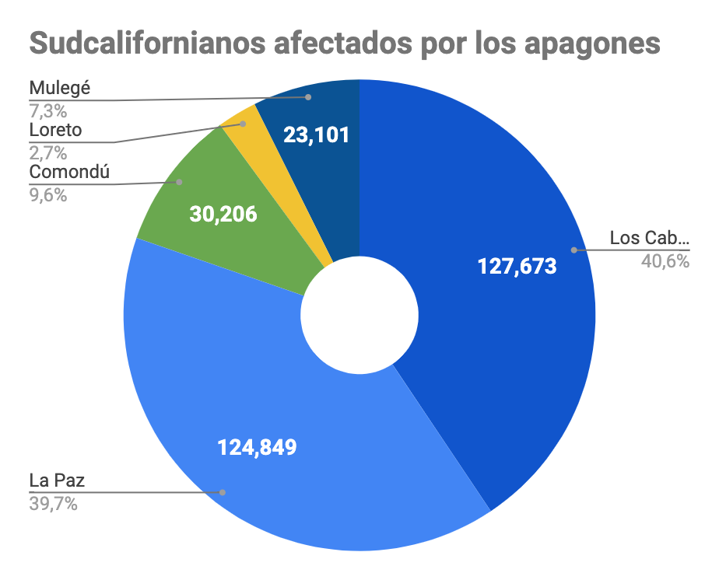
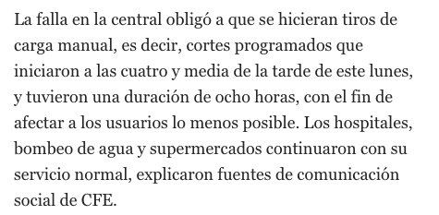
¿Recuerdas los apagones del 2019 en BCS?
También tiene que ver con la forma en que se produce la electricidad.
Los cortes en el suministro de electricidad generaron pérdidas económicas incalculables, que afectaron principalmente a hoteles, restaurantes y comercios
Fuente: Expansión. (2019, 30 julio). El apagón de CFE en Baja California Sur afectó al 40% de los usuarios. Expansión.
Fuente: Diagnóstico de Energía y Calidad del Aire en La Paz en 2021 (CERCA A.C.)

Slide 8
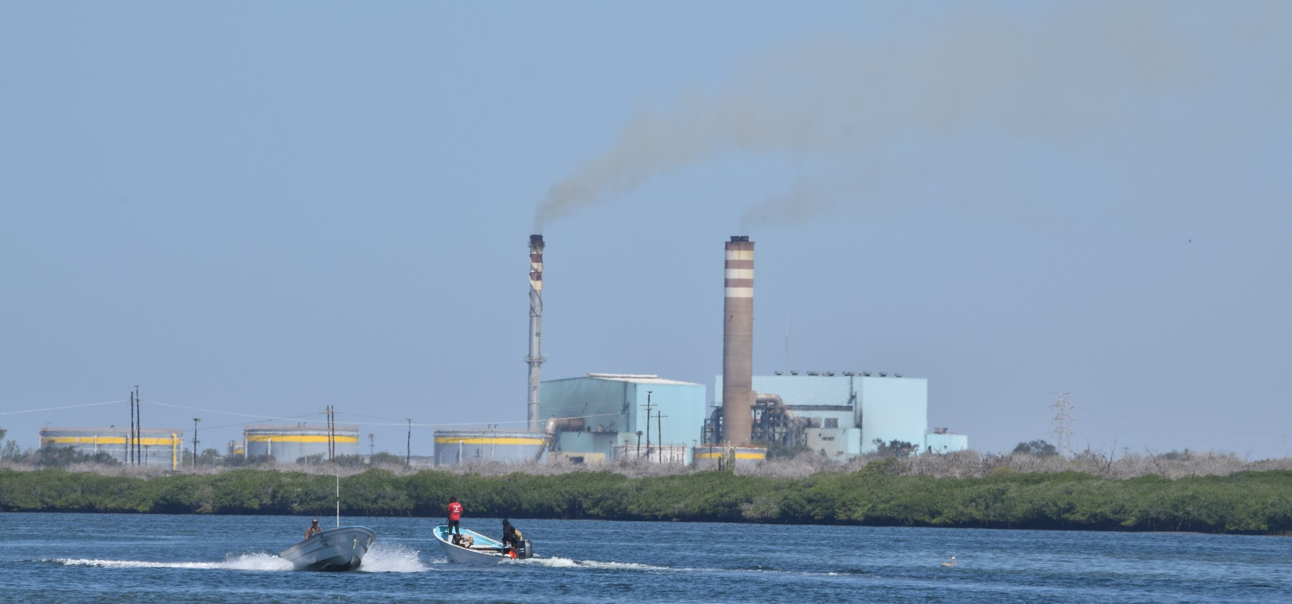
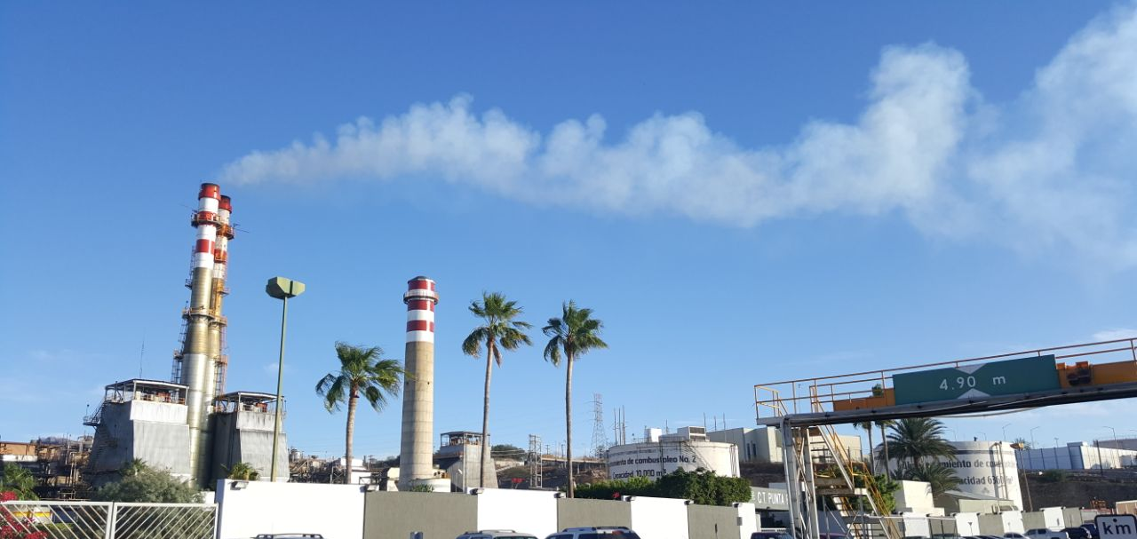
Además de ser costosa e inestable, está afectando con la salud de los sudcalifornianos y destruyendo al medio ambiente.
Las plantas de generación de electricidad instaladas en La Paz y Comondú arrojan a la atmósfera sustancias tóxicas y químicos, que, aunque a veces no se ven, terminan en nuestros pulmones todos los días.
Octubre 2019. La Paz, BCS.
Noviembre 2020. La Paz, BCS.

Slide 9
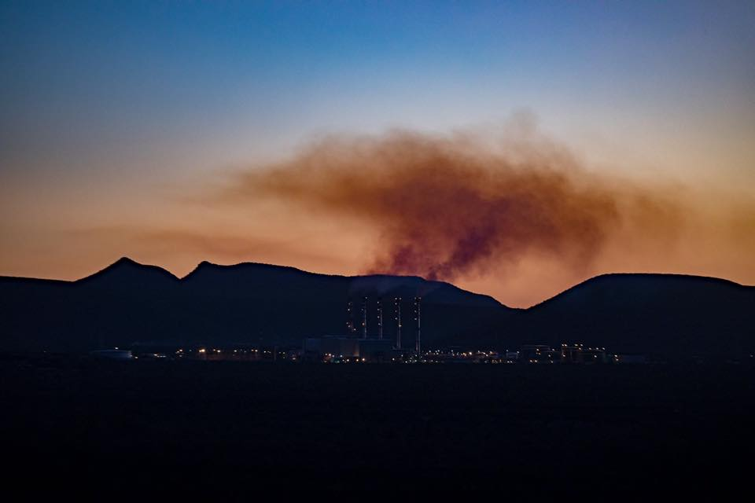
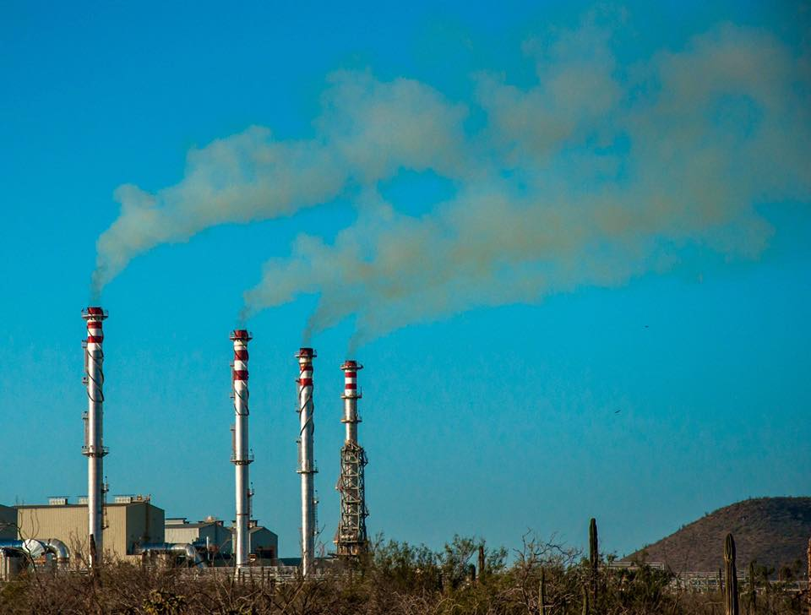
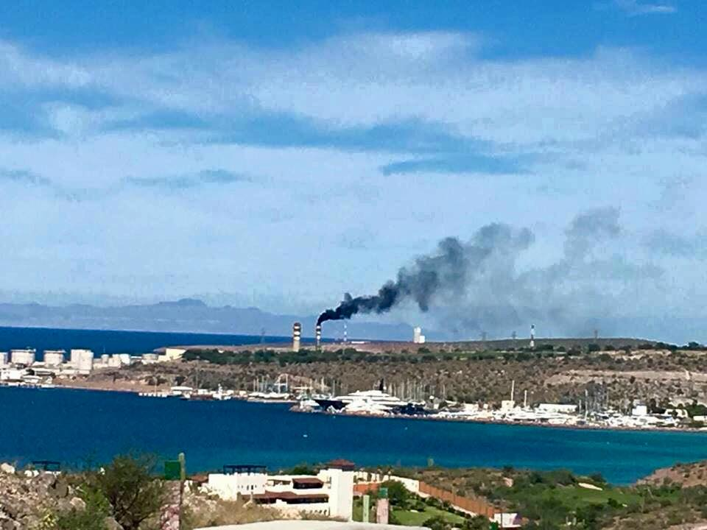
Además de ser costosa e inestable, está afectando con la salud de los sudcalifornianos y destruyendo al medio ambiente.
Noviembre 2019. La Paz, BCS
Octubre 2019. La Paz, BCS.

Slide 10
Tabla 1 Generación eléctrica por central 2014-2020
 |  | 2014 | 2015 | 2016 | 2017 | 2018 | 2019 | 2020
Central | Tipo de Combustible | Generación Bruta (MWh) | Generación Bruta (MWh) | Generación Bruta (MWh) | Generación Bruta (MWh) | Generación Bruta (MWh) | Generación Bruta (MWh) | Generación Bruta (MWh)
CCI Gral. Agustín Olachea Avilés | Combustóleo/Diesel | 564,772 | 607,225 | 614,967 | 576,353 | 633,909 | 508,837 | 491,019
CTG Constitución | Diesel | 24,533 | 1,960 | 2,339 | 8,358 | 5,846 | 42,552 | 38,204
CCI Baja California Sur | Combustóleo | 761,484 | 1,022,666 | 1,153,927 | 1,174,736 | 1,203,077 | 1,066,255 | 1,136,891
CT Punta Prieta | Combustóleo | 568,415 | 551,511 | 525,821 | 460,981 | 515,965 | 593,265 | 584,291
CTG La Paz | Diesel | 17,522 | 7,169 | 9,544 | 39,132 | 27,177 | 46,859 | 17,223
CTG Los Cabos | Diesel | 145,131 | 20,124 | 37,258 | 52,459 | 56,032 | 110,307 | 39,769
TOTAL |  | 2,214,611 | 2,332,644 | 2,457,960 | 2,441,764 | 2,584,454 | 2,507,714 | 2,451,065

Slide 11
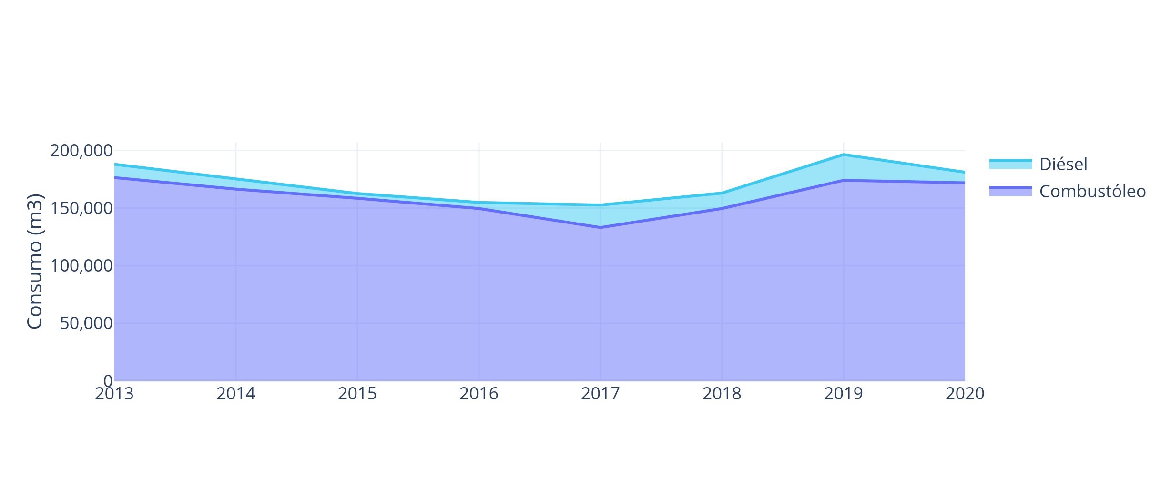
Consumo de combustible en el municipio de La Paz

Slide 12
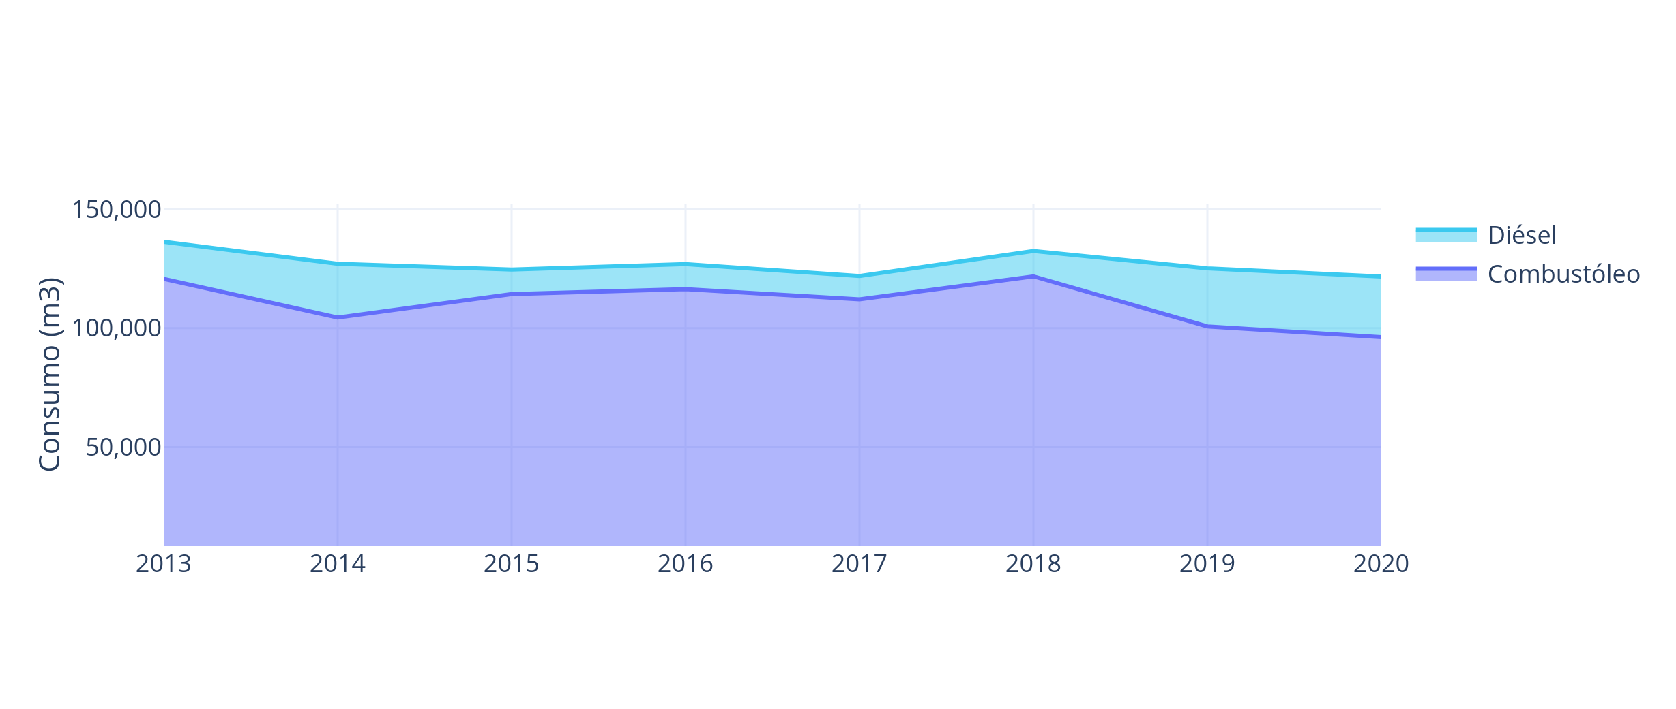
Consumo de combustible en el municipio de Comondú

Slide 13
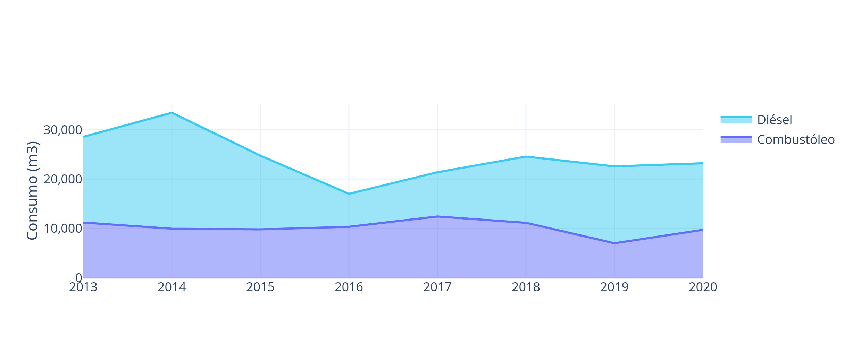
Consumo de combustible en el municipio de Mulegé

Slide 14
Emisiones gases de efecto invernadero
Emisiones 2005
Total BCS: 3 446 GgCO2 eq

Slide 15
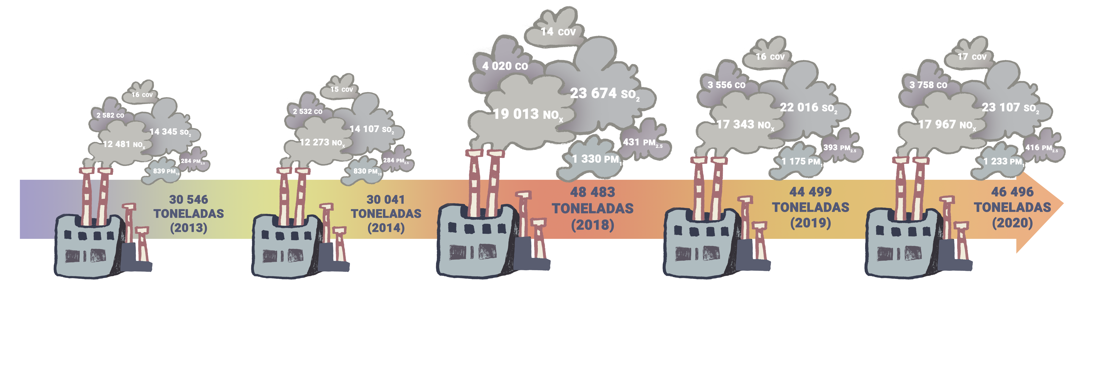
Emisiones de contaminantes criterio en la ciudad de La Paz

Slide 16
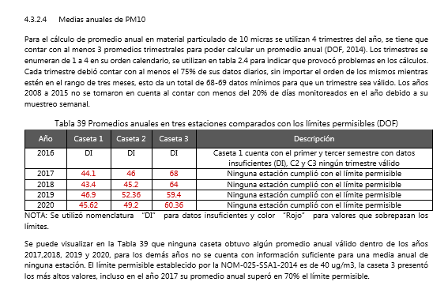
Violaciones documentadas

Slide 17
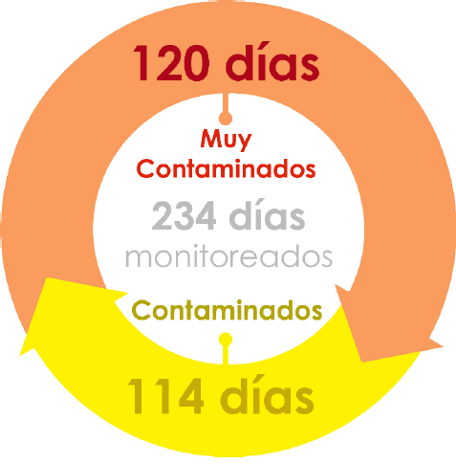
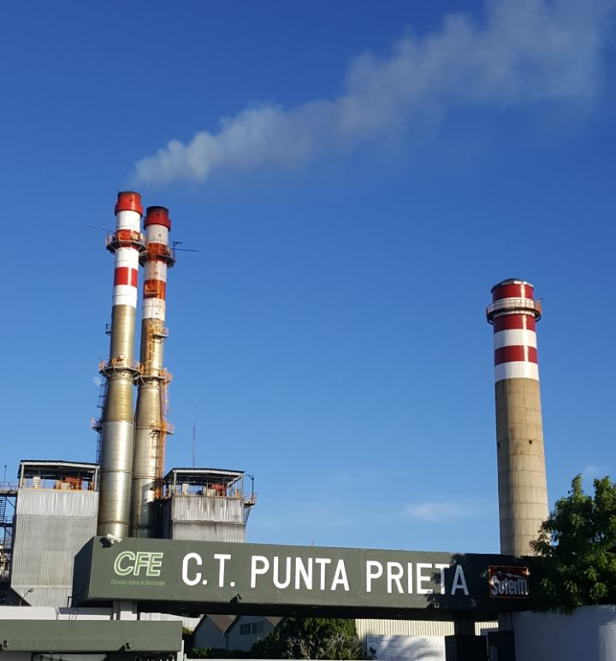
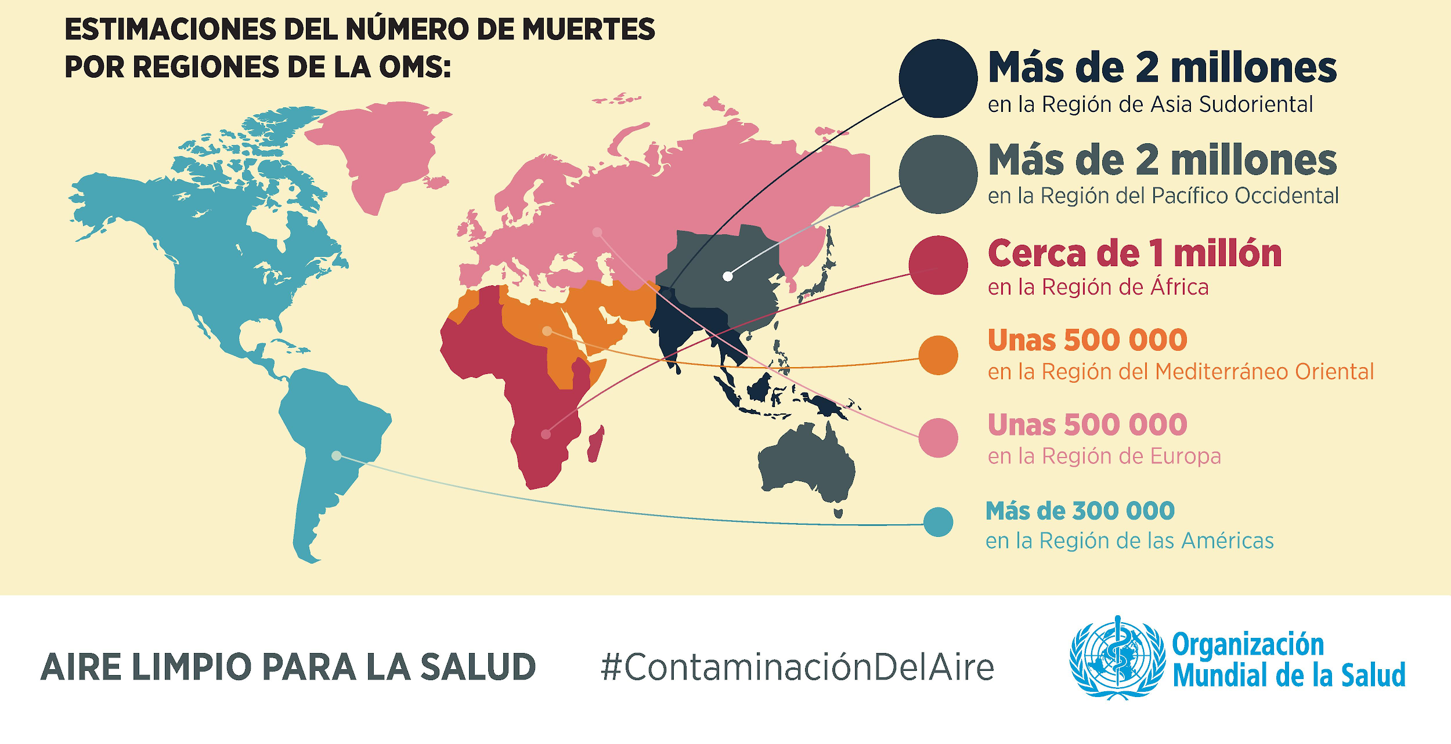
Con los datos de nuestra red de monitoreo de calidad del aire descubrimos que, durante 120 días del año 2020, la cantidad de químicos tóxicos y sustancias dañinas a la salud en el aire de La Paz, Baja California Sur, sobrepasaron los límites permitidos por la Organización Mundial de la Salud (OMS) y las Normas Oficiales Mexicanas (NOM)
La contaminación atmosférica, si bien es invisible, puede resultar mortal. Es la causa de:
25% de muertes por cardiopatías
34% de muertes por accidentes cerebrovasculares
36% de muertes por cáncer de pulmón
* Información de la Organización Mundial de La Salud (OMS, 2021)
Fuente: Diagnóstico de Energía y Calidad del Aire en La Paz en 2021 (CERCA A.C.)
Noviembre 2020. La Paz, BCS.

Slide 18
COSTOS EN SALUD
$1,668 millones de pesos de costos por mortalidad evitable en la población de La Paz (PROAIRE 2018).
La contaminación atmosférica, si bien es invisible, puede resultar mortal. Es la causa de:
25% de muertes por cardiopatías
34% de muertes por accidentes cerebrovasculares
36% de muertes por cáncer de pulmón
* Información de la Organización Mundial de La Salud (OMS, 2021)
Fuente: Diagnóstico de Energía y Calidad del Aire en La Paz en 2021 (CERCA A.C.)
Noviembre 2020. La Paz, BCS.

Slide 19
Planes para BCS de Gob Federal y CFE 2020
Arreglar el problema de abasto, reconvirtiendo Punta Prieta a gas (-30%)
Instalando nuevas turbinas con gas (no mejora la contaminación actual)
Y como efecto rebote de esta inversión, reducir las emisiones solo de Punta Prieta, dejándonos con ⅔ partes de la contaminación intactas de CCI en La Paz, sin poner filtros, abandonar el combustóleo, o disminuir tarifa
SIN PLANTEAR UNA TRANSICIÓN ENERGÉTICA BASADO EN UN MIX DE GENERACIÓN, SOLO AUMENTANDO LA CAPACIDAD DE GENERACIÓN

Slide 20

Sumemos esfuerzos en favor de la transición energética,
descubre cómo puedes apoyar al
Centro de Energía Renovable y Calidad Ambiental A.C.

